Slide 1
Классный час
Прощание с зимушкой –зимой.
Стоило солнцу подняться выше
И пригреть землю
Как все кругом изменилось…..

Slide 2
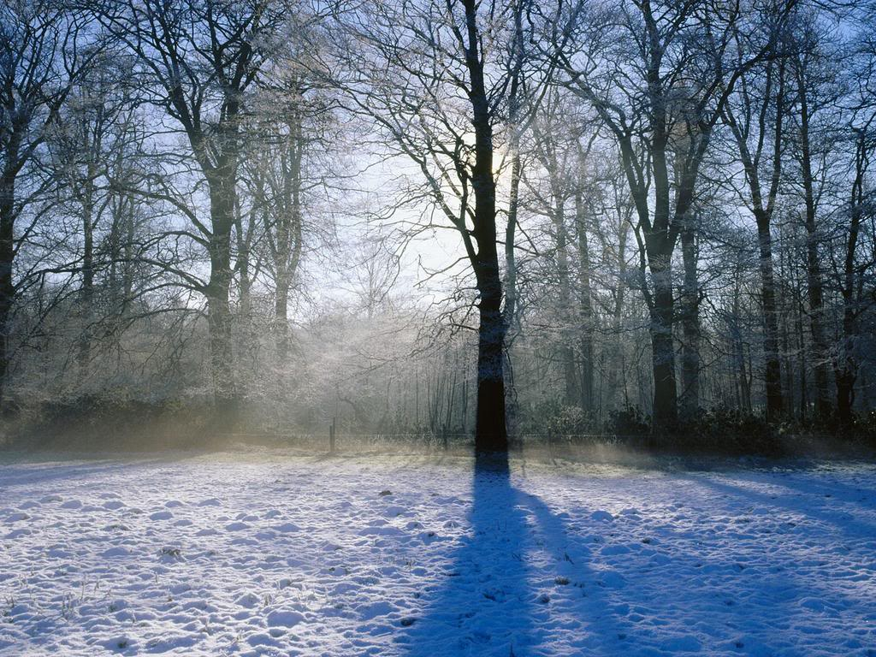
З И М А
Никакое искусство не заменит ПРИРОДЫ.

Slide 3
Какие приметы зимы мы знаем…
1.Дни короче, ночи длиннее.
2.Деревья застыли в тихом сне.
3.Все дорожки, крыши домов, тротуары, земля в парках и скверах покрыты снегом.
4.Солнце светит, но не греет.
5.Редко встретишь птиц, большинство улетели в теплые края.
6.Звери сменили шубки на теплые.

Slide 4
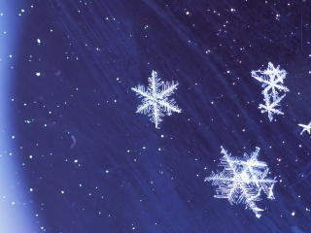
Продолжение
Все водоемы покрыты льдом.
Люди одели шапки, теплые пальто и шубы, валенки носят мудрые люди.

Slide 5
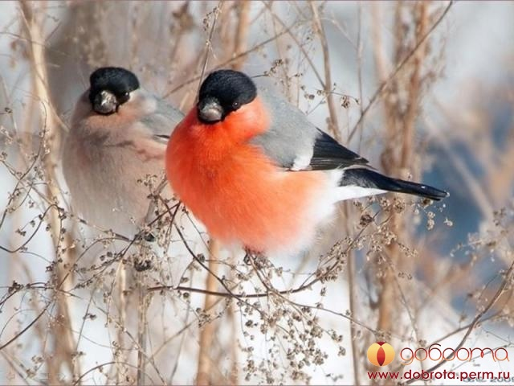
Зимние месяцы
Декабрь, январь, февраль.

Slide 6
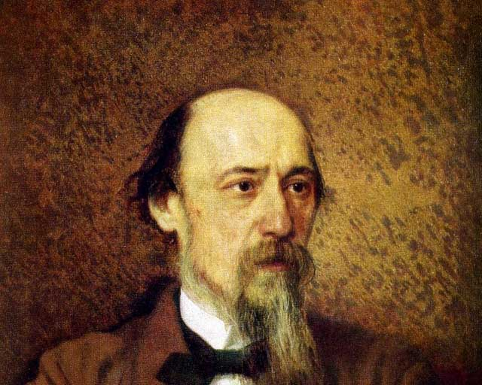
Н. А. Некрасов

Slide 7
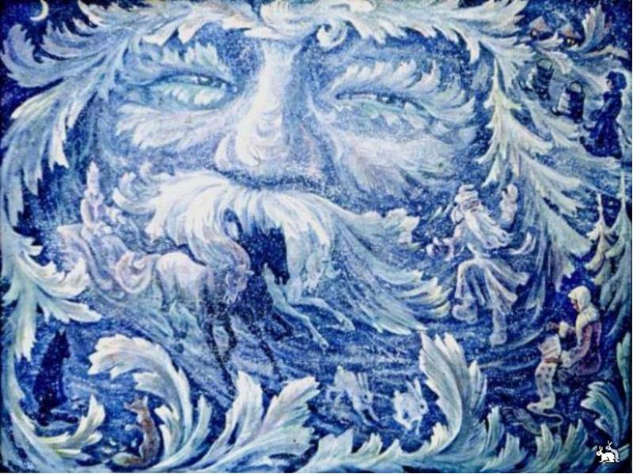
Мороз- Воевода.
Не ветер бушует над бором,
Не с гор побежали ручьи,-
Мороз – воевода дозором
Обходит владенья свои.
Глядит - хорошо ли метели
Лесные тропы занесли,
И нет ли где трещины, щели,
И нет ли где голой земли?

Slide 8
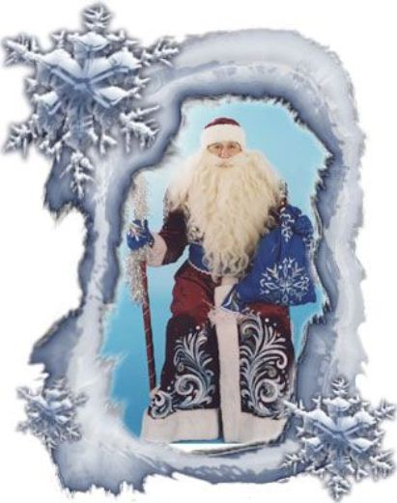
И снова о Морозе….
Идет - по деревьям шагает,
Трещит по замерзлой воде,
И яркое солнце играет
В косматой его бороде
Богат я казны не считаю,
А все не скудеет добро
Я царство свое убираю
В алмазы, жемчуг, серебро

Slide 9
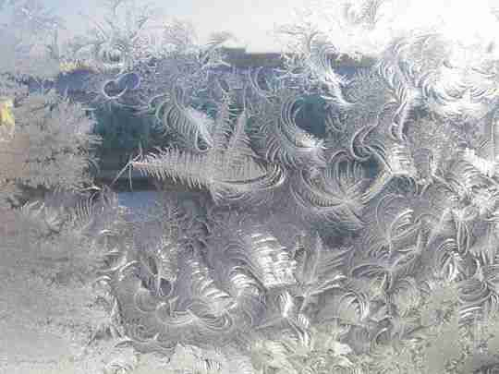
Загадки о зиме…
Какой месяц год кончает, а зиму начинает.
В зимний холод, каждый молод.
Зимой спит, а летом шумит.
Летом бежит, а зимой
Спит.
Дедушка без топора мост
мостит. Скатерть бела весь
Свет одела.

Slide 10
Отгадки
Декабрь.
Мороз.
Лес.
Река.
Мороз.
Снег.

Slide 11
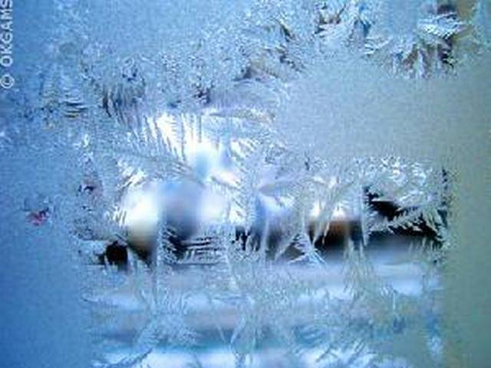
Выбери слова относящиеся к зиме.
Синейка, ккорзаморозилитй, кальды, цуснежная кбуряч, купоземкапол, рабуранвук, камороздол, снегопадюлд,
Косугробюжл, длбльдинырол, щзамерзлаячсми,карметелиблп, коледяныеиртп,кораметелит.

Slide 12
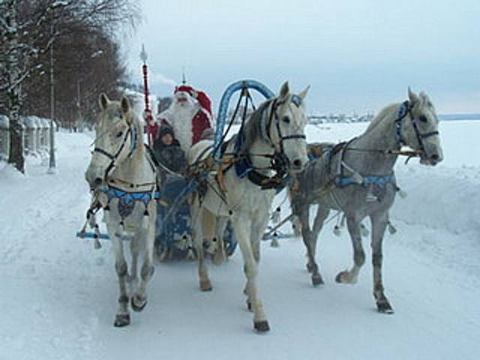
Интересные зимние гулянья.

